Slide 1

<금융계에서 본 해운시황 전망 세미나>
정기선 해운시황 및 전망
(2014. 12. 10)
김 대 진

Slide 2

목 차
Ⅰ. 세계 경제 동향 및 전망
Ⅱ. 정기선 시장 수급 동향 및 전망
Ⅲ. 주요 이슈 점검
Ⅳ. 요약 및 제언
[ 고지사항 ]
본 보고서는 한국산업은행의 공식 제작물이 아니며 공식 의견을 포함하지 않고 있습니다.

Slide 3
Ⅰ. 세계경제 동향 및 전망
세계 경제성장률과 교역량 증가율
주요국 경제성장률
Ⅱ. 정기선 시장 수급 동향 및 전망
Ⅲ. 주요 이슈 점검
Ⅳ. 요약 및 제언

Slide 4
I. 세계경제 동향 및 전망
1. 세계 경제성장률과 교역량 증가율
□ ’13년 세계경제 성장률은 ’12년 대비 소폭 상승(3.1% → 3.3%)
  세계경제는 EU의 재정위기 등 불확실성 확대로 성장세 둔화(선진국 1.4%, 신흥국 4.7%)
  선진국 경기 개선 등으로 세계경제는 ’13년 하반기 이후 미약한 회복세
□ ’14년 세계경제 성장률은 전년과 유사한 3.3% 성장 예상(7월 대비 0.1%하향)
  - 미국 경제의 완만한 회복 등으로 선진국 상승, 중국 등의 성장둔화로 신흥국 하락
  세계경제 성장률의 회복에 따라 국제교역량도 ’14년에는 4.0% → ’15년에는 5.4%로 증가 전망
세계경제 성장률 전망
국제교역량 증가율 추이 및 전망
(%)
(%)
자료 : IMF World Economic Outlook, ’14년 10월

Slide 5
I. 세계경제 동향 및 전망
과거 세계 경제성장률과 교역량 증가율과의 관계는 2:1 형태
자료 : Financial Times, 2013. 10.24
□ 전통적으로 세계 경제성장률과 교역량 증가률의 상관관계는 2:1의 형태(1950년 이후)
  개도국 생산, 선진국 소비의 분업구조, 자유 무역주의 확산 등으로 세계 경제성장률 보다 높은 교역량 증가율 지속
  글로벌 분업구조 약화 , 세계 각국의 보호무역조치 확대, 선진국의 제조업 회귀전략(Re-shoring) 추진 등으로 전통적 상관관계 변화

Slide 6
I. 세계경제 동향 및 전망
2. 주요국의 경제 성장률 - 미국
□ ’14년 미국 경제는 고용 및 주택시장 호조 등으로 2%대 성장 전망
  1분기는 겨울철 한파로 인한 마이너스 성장세를 나타냈으나 2분기 이후 견조한 성장
  자산가격 상승 및 소비증가로 성장세 확대 예상
□ ’14년 4분기 이후 성장세 둔화가 예상되나 ’15년 성장률은 3.0% 전망
  - 신규 고용창출 증가 및 기업의 경기상승 기대감 등으로 ’14년 대비 0.8% 증가 전망
  설비가동률 및 산업생산지수 등도 안정적 성장이 예상되면서 성장을 견인할 것으로 예상
미국 분기별 경제성장률
미국 경제성장률 전망치
(%)
(%)
자료 : Bloomberg

Slide 7
I. 세계경제 동향 및 전망
2. 주요국의 경제 성장률 - 중국
□ ’14년 중국 경제는 산업구조조정 및 금융개혁 등으로 7%대 성장 예상
  소비, 투자, 수출 등 대부분의 지표가 부진하면서 성장세 둔화
  미니부양책(철도건설, 중소기업 감세) 등으로 경기 부양을 추진하고 있으나 역부족
□ ’15년 성장보다는 개혁 추진, 산업구조 재편을 지속하면서 경제성장 둔화 전망
  - ’15년 경제성장률은 전년대비 소폭 하락한 7% 초반이 될 것으로 예상
  산업생산지수 및 PMI(구매자 관리지수) 등 주요 지표는 전년과 유사하거나 소폭 하락 전망
중국 분기별 경제성장률
주요 투자은행의 중국 경제성장률 전망
(%)
(%)
투자은행 | ‘14.3Q | ‘14.4Q | ’14(E) | ’15(F)
골드만 삭스 | 7.4 | 7.4 | 7.3 | 7.8
JP모건 | 7.6 | 7.4 | 7.3 | 7.2
모건스탠리 | 6.8 | 6.4 | 7.0 | 7.2
노무라 | 7.5 | 7.6 | 7.5 | 6.8
스탠다드차터 | 7.5 | 7.5 | 7.4 | 7.0
평균 | 7.4 | 7.4 | 7.4 | 7.2
자료 : 한국은행
자료 : 국제무역연구원

Slide 8
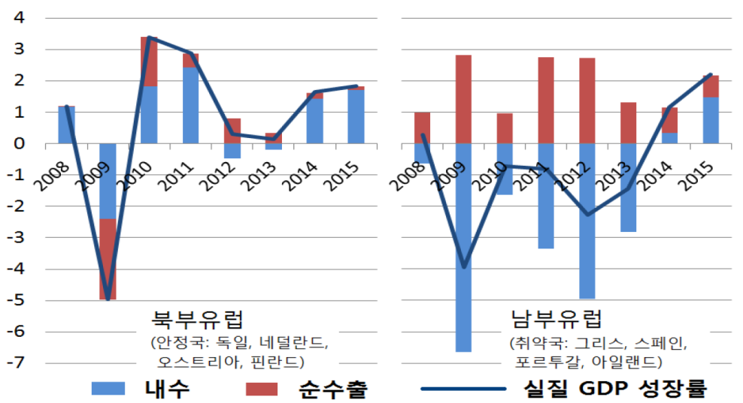
I. 세계경제 동향 및 전망
2. 주요국의 경제 성장률 - 유로존
□ ’13년 이후 회복세를 보이던 유로존 경제는 ’14년 2분기 이후 회복세 둔화
  투자감소와 디플레이션 우려 등으로 유로존 성장률이 ‘14.2Q는 0% 기록
  IMF, OECD 등 주요 기관들은 ’14년 유로존 경제 성장률을 1.1~1.2%에서 0.8%로 하향 조정
□ ’15년 유로존은 전년대비 경제성장률은 소폭 개선되나 증가폭은 미미할 전망
  - 유럽 국가들간의 지역별 격차가 확대되면서 성장률 저해요인으로 작용(북부-안정, 남부-취약)
  높은 수준의 부채 및 실업률, 생산성 및 경쟁력 개선 효과 미미
유로존 연도별 경제성장률
유로존 지역별 경제성장 기여도 전망
(%)
(%)
자료 : IMF, 2014.10
자료 : 대외경제연구원

Slide 9
Ⅰ. 세계 경제 동향 및 전망
Ⅱ. 정기선 시장 수급 동향 및 전망
수급 동향
전망
Ⅲ. 주요 이슈 점검
Ⅳ. 요약 및 제언

Slide 10
Ⅱ. 정기선 시장 수급 동향 및 전망
1. 수급 동향
□ ’14년 컨테이너선 시장은 물동량 소폭 증가했으나 누적된 선복량으로 수급 불균형 지속
  물동량 증가율 추이 (%) : 3.4(’12년) → 4.6(’13년) → 5.6(’14년)
  선복량 증가율 추이 (%) : 5.9(’12년) → 5.6(’13년) → 5.8(’14년)
□ ’14년 CCFI는 1,000~1,100pt 박스권 내에서 등락, HR은 여전히 회복 지연
  - ‘14.10월 CCFI는 1,030pt로 ’05.1월~’14.10월 평균 1,068pt에 비해 낮은 수준
  ‘14.10월 HR은 525pt로 ’05.1월~’14.10월 평균 871pt에 비해 60.3%에 불과
컨테이너 시장 수급 추이
컨테이너선 운임 및 용선지수 추이
(m.teu)
(%)
(%)
(%)
‘05.1~’14.10
평균 1,068
‘05.1~’14.10
평균 871
자료 : IMF, 2014.10
자료 : Shanghai Shipping Exchange, KMI

Slide 11
Ⅱ. 정기선 시장 수급 동향 및 전망
1. 수급 동향
□ ’14년 지역별 컨테이너 물동량 비중은 아시아 보합, 유럽 감소, 북미 증가
  아시아 비중(중국 포함)은 56%로 지속적인 증가 추세
  유럽(17%), 북미(8% )등의 물동량 비중은 점차 감소 추세
□ 노선별 운임은 ’14년 3분기 이후 유럽항로 하락세, 북미 항로는 상이
  경제성장률과 연동되어 유럽의 경우 3분기 이후 물동량 회복 지연 등으로 운임 하락 추세
  북미의 경우 전년대비 미동안 3.6% 상승, 미서안 7.4% 하락하는 등 차별화
경제성장률과 지역별 컨테이너 물동량 추이
노선별 컨테이너선 운임 추이
(m.teu)
(%)
(%)
‘14.10
자료 : IMF, Clarkson
자료 : Shanghai Shipping Exchange

Slide 12
Ⅱ. 정기선 시장 수급 동향 및 전망
1. 수급 동향
□ 노선별 컨테이너 물동량은 태평양과 극동-유럽 노선은 소폭 증가, 대서양은 보합세
  태평양과 극동-유럽노선은 ’15년에도 소폭 증가 예상
  대서양 노선은 전년과 유사하거나 소폭 하락
  아프리카, 남미 지역 등의 경제성장이 둔화로 남북항로의 수요 증가율도 높지 않을 전망
노선별 컨테이너 물동량 추이
(%)
자료 : Clarkson

Slide 13
Ⅱ. 정기선 시장 수급 동향 및 전망
1. 수급 동향
□ ’14년 컨테이너선 인도량은 소폭 감소했으나 ’15년에는 인도량 소폭 증가 전망
  ’13년 발주했던 초대형 Eco-Ship 컨테이너선의 인도가 예상되면서 인도량은 증가
  초대형선박의 인도가 증가되면서 항로간의 전배(Cascading)은 확산될 것으로 예상
□ ’14년 컨테이너선 해체량은 전년대비 소폭 감소
  ’13년을 정점으로 컨테이너선 해체량/선복량 비율은 하락
  에코쉽 선박 확대 등으로 연료효율 및 운임경쟁력이 낮은 노후선박의 해체는 점차 증가 전망
컨테이너선 인도량 추이
컨테이너선 해체량 추이
(천teu)
(%)
(천teu)
(%)
자료 : Clarkson
자료 : Clarkson

Slide 14
Ⅱ. 정기선 시장 수급 동향 및 전망
1. 수급 동향
□ ’14년 컨테이너선 수주잔량은 4백만TEU로 전년대비 소폭 증가
  ’13년 컨테이너선 수주잔량/선복량은 20%로 하락했으나 ’14년 다시 상승
□ ’14년 선복량 대비 수주잔량 비중은 컨테이너선 21.9%, 벌크선 22.7%, 탱커선 15.8%
  ’09년을 54%에 달하던 컨테이너선의 선복량 대비 수주잔량은 이후 감소 추세
  ’14년 컨테이너선과 탱커선의 수주잔량/선복량 비율은 상승, 벌크선은 소폭 하락
컨테이너선 수주잔량 추이
선종별 수주잔량/선복량 비교
(천teu)
(%)
(%)
자료 : Clarkson
자료 : Clarkson

Slide 15
Ⅱ. 정기선 시장 수급 동향 및 전망
2. 전망 – 단기
< 2015년 선종별 물동량 전망 >
(%)
자료 : Clarkson, Drewry
□ ’15년 컨테이너선 미약한 회복세, 벌크선· 탱크선은 ’14년과 유사하거나 소폭 하락 전망
  컨테이너선은 물동량이 전년대비 증가하면서 미약한 회복세를 보일 전망
  초대형 컨테이너선의 본격적인 인도가 ’15년부터 증가하면서 큰 폭의 시황회복을 기대하기는 어려울 전망

Slide 16
Ⅱ. 정기선 시장 수급 동향 및 전망
2. 전망 – 중·장기
< 해운시장 중장기 전망 >
(%)
물동량 > 선복량
물동량 < 선복량 (’10년 제외)
물동량 >선복량
주 : 14년 이후는 산업은행 조사분석부 추정
자료 : Fearnleys, SSY, MSI, Clarkson 등
□ 세계경제의 회복지연 등으로 해운시장은 ’16년까지 부진 지속 전망
  - 세계경제의 저성장 기조 진입으로 해상물동량은 약세가 지속될 전망
  - ‘14~’17년 연평균 물동량 증가율 4.8%, 선복량 증가율은 4.9% 증가 전망

Slide 17
Ⅰ. 세계 경제 동향 및 전망
Ⅱ. 정기선 시장 수급 동향 및 전망
Ⅲ. 주요 이슈 점검
선박의 초대형화
정기선 시장 경쟁구도 변화
Ⅳ. 요약 및 제언

Slide 18
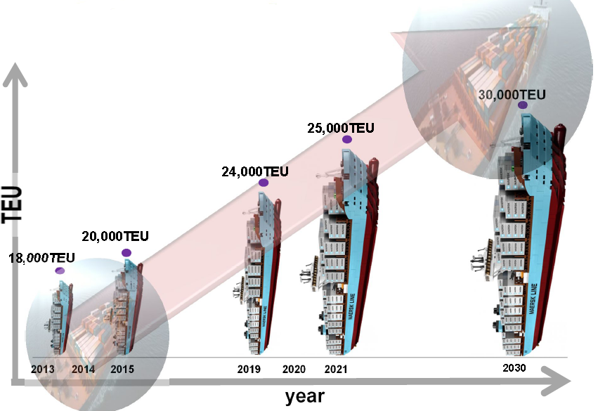
Ⅲ. 주요 이슈 점검
1. 선박의 초대형화
< 최근 5년간 초대형선 비중 증가>
< 선박의 초대형화 향후 전망 >
선박크기 (TEU) | 2010 |  | 2014. 7 월
 | 선복량 | 비중(%) | 선복량 | 비중(%)
10,000 이상 | 832 | 5.8 | 2,933 | 16.8
7,500~9,999 | 2,262 | 15.9 | 3,489 | 19.6
5,100~7,499 | 2,630 | 18.5 | 3,032 | 17.1
3,000~5,099 | 4,168 | 29.3 | 4,223 | 23.7
1,000~2,999 | 3,642 | 25.6 | 3,423 | 19.2
100~999 | 691 | 4.9 | 634 | 3.6
합계 | 14,225 | 100.0 | 17,794 | 100.0
자료 : Alphaliner
자료 : 부산 국제 항만컨퍼런스
10,000TEU 이상 선박은 ’10년 5.8% → ‘14.7월 16.8%로 증가
  컨테이너선의 초대형화는 벌크선과 탱크선 등으로 확대 추세
’14년 현재 18,000TEU 선박이 ’30년에는 30,000TEU로 성장 전망

Slide 19
Ⅲ. 주요 이슈 점검
1. 선박의 초대형화
< 초대형 선박 신규 발주금액 추이>
(단위: 십억달러)
구 분 | ’09 | ’10 | ’11 | ’12 | ’13
컨테이너선 | 0.6 | 4.7 | 13.9 | 2.1 | 14.6
벌크선 | 5.9 | 9.2 | 3.3 | 1.6 | 10.7
탱크선 | 1.8 | 5.6 | 0.3 | 1.3 | 4.3
주 : 벌크선 Capesize 100,000 DWT 이상, 탱커선 VLCC 200,000 DWT 이상 기준
자료 : Clarkson
선박의 초대형화가 전 선종으로 확대 추세
  컨테이너선의 초대형화는 벌크선과 탱크선 등으로 확대 추세
  경쟁우위 확보를 위한 해운사의 초대형선박 발주로 초대형 선박에 대한 투자 금액 증가
선사들은 수송원가 절감, 선박 건조단가 인하, 연료 감축 등 비용 절감 효과를 위해
초대형선박 발주

Slide 20
Ⅲ. 주요 이슈 점검
2. 정기선 시장 경쟁구도 변화
< 현 재 >
< 향후 전망(‘15.1월) >
초대형 독립선사
Maersk, MSC,
CMA CGM
선복량 비중(38.8%)
Alliance 선사
2M
(Maersk, MSC)
선복량 비중(29.8%)
Ocean3
(CMA CGM, CSCL, UASC)
선복량 비중(14.4%)
기타 독립선사
(Hamburg Sud,
PIL, Zim)
선복량 비중(19.6%)
기타 독립선사
CSCL, UASC, Hamburg Sud,
Zim, CSAV
선복량 비중(25.0%)
Alliance
선사
CKYHE,G6
선복량 비중(36.2%)
G6
(Hapag Lloyd, NYK, OOCL, APL, MOL,
현대상선)
선복량 비중(18.8%)
CKYHE
(COSCO,
K-line,
Yang ming, 한진해운, Evergreen)
선복량 비중(17.4%)
자료 : Alphaliner
’15년 1월 정기선시장은 4개 Alliance 경쟁구도로 재편
  정기선 시장은 개별선사들이 2M, Ocean3, CKYHE, G6 등 4개 Alliance로 재편
  비용절감 및 수익성 강화를 위해 Alliance내 협력 강화
Alliance간 경쟁심화로 장기적으로 운임하락 우려

Slide 21
Ⅲ. 주요 이슈 점검
2. 정기선 시장의 경쟁구도 변화
< 노선별 Alliance 비중 >
< Alliance별 선박보유 현황>
구분 |  | 선박수 | 선복량(천TEU) | 평균(TEU)
보유 (‘14.7월) | 2M | 75 | 1,045 | 13,938
 | Ocean3 | 51 | 646 | 12,670
 | CKYHE | 45 | 546 | 12,143
 | G6 | 41 | 515 | 12,569
인도예정 (’16년) | 2M | 23 | 405 | 17,583
 | Ocean3 | 20 | 292 | 14,600
 | CKYHE | 43 | 593 | 13,778
 | G6 | 20 | 239 | 11,910
합계 | 2M | 98 | 1,450 | 14,792
 | Ocean3 | 71 | 938 | 13,213
 | CKYHE | 88 | 1,139 | 12,942
 | G6 | 61 | 754 | 12,353
자료 : Drewry
□ 2M은 아시아-북유럽, 아시아-지중해 노선에서 우위 확보
  - Maersk, MSC 등 유럽계 선사들은 보유한 초대형선박을 기반으로 아시아-북미노선 확대 추진
□ 초대형 선박을 확보하지 못한 독립선사나 Alliance는 운임경쟁력 하락 우려

Slide 22
Ⅰ. 세계 경제 동향 및 전망
Ⅱ. 정기선 시장 수급 동향 및 전망
Ⅲ. 주요 이슈 점검
Ⅳ. 요약 및 제언

Slide 23
Ⅳ. 요약 및 제언
1. 요 약
□ (세계경제) 세계 경제가 저성장 기조에 진입하면서 교역량 증가율도 둔화 추세
  - ’14년 미국 경제가 소폭 회복되고 있으나 유로존 경제의 불확실성 지속
  - 중국은 경제성장률 둔화가 지속되면서 Post China와 경제 성장 동력 부재
□ (정기선 수급 및 전망) ’14년 컨테이너시장은 미약한 회복세, ’15년에도 시황회복 지연될 전망
  - 세계 경제를 견인하던 중국의 성장 둔화, 유럽 국가의 경기회복 지연 등 수요 증가의 부정적 요인 상존
  - ’15년 초대형선박인도 지속으로 선복량 증가가 예상되고 계선량과 Slow-Steaming 등 잠재적 선복량
  감안시 수급균형은 달성은 지연될 전망
□ (주요 이슈) 선박의 초대형화, 정기선 시장의 경쟁 구도 변화에 대응
  - 선박의 초대형화는 컨테이너선을 중심으로 전 선종으로 확산
  - 정기선 시장은 Alliance 간 경쟁구도로 변화하면서 향후 경쟁은 더욱 격화될 전망

Slide 24
Ⅳ. 요약 및 제언
2. 제 언
□ 경쟁력 제고를 위한 Alliance내 협력 강화
  - Alliance 선사들간의 공동 발주 등을 통한 초대형선박 확보 추진
  - Alliance 내 선사들간 연료유 공동 구매 등 Alliance를 통한시너지 효과 극대화
□ 조선 등 전후방 산업의 동반부진 속에서 상생방안 강화
  - 국내 조선소와 협력하여 LNG 추진 선박 발주 확대 검토
  · ’11년 이후 Eco-Ship의 발주시기를 놓친 국내 선사들은 LNG 추진 선박발주 등을 검토할 필요
  - LNG 추진선박 확대에 따른 연료 보급 기지로서의 LNG Bunkering 인프라 구축 등도 검토
  · 동북아 항로와 향후 개발될 북극해 항로의 거점으로서 국내 항만의 LNG Bunkering 시설 구축은
  고부가가치 창출 및 해운, 조선 등에 시너지 효과를 가져올 전망

Slide 25

감사합니다.
김 대 진
경영학박사/물류전공
☎ 02-787-7835
E-mail : moogi16@naver.com

